Slide 1
Chapter 10
Image Segmentation
10.图像分割
第10章 图 像 分 割
分割是将图像细分成一个个子区域或对像的过程，比如：电子（路）元件的自动检测，断线检测等等。
精确的分割往往决定着计算分析过程的成败，系统设计时，如果能对检测环境加以控制，则应优先采用这种主动控制环境的方法，如果难以控制，则可考虑选择合适的传感器类型，如军事上的红外传感器。
图像分割算法一般基于亮度值的两个基本特性：
①不连续性：边缘边界
②相似性：门限处理，区域生长
本章先介绍，不连续性的，然后连续性的。

Slide 2
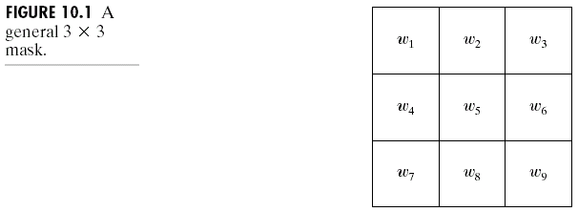
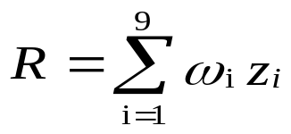
Chapter 10
Image Segmentation
10.1 间断检测
10.1 间断检测
介绍检测图像中3种基本类型的问题技术：点、线、边缘。
响应

Slide 3

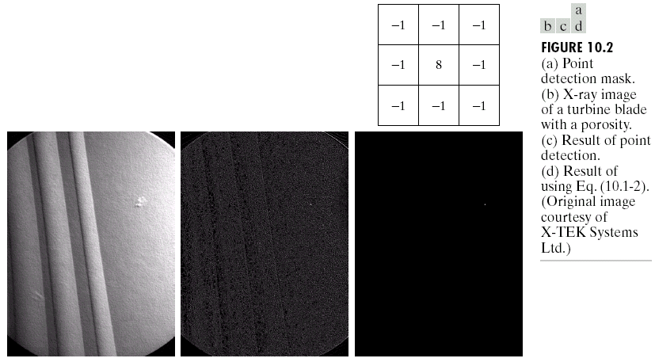
Chapter 10
Image Segmentation
10.1 间断检测
10.1.1 点检测
孤立点的检测：
和为0，故常数区域模板响应为0
例子见P461，例10.1

Slide 4
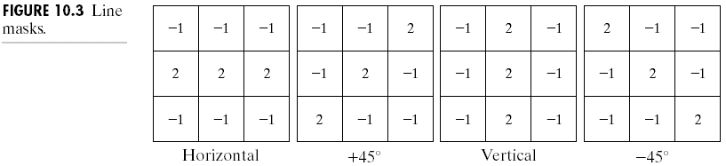

Chapter 10
Image Segmentation
10.1 间断检测
10.1.2 线检测
考虑上述四个模板（R1，R2，R3，R4），将4个模板分别应用于一幅图像，如果 则该点在i方向上的线更相关。
例子见P462例10.2

Slide 5
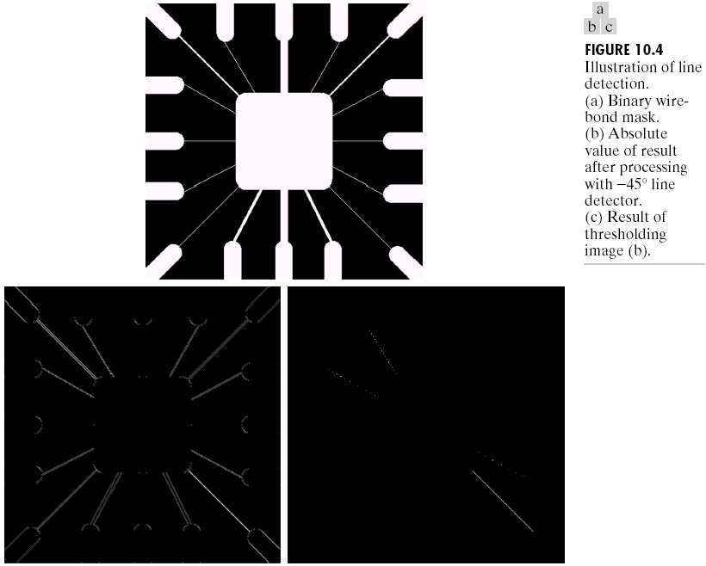
Chapter 10
Image Segmentation
10.1 间断检测
例10.2

Slide 6
Chapter 10
Image Segmentation
10.1 间断检测
10.1.3 边缘检测
本节讨论实现一阶和二阶数字导数检测边缘的方法
基本说明
边缘：“局部”概念
边界：“整体性”概念
首先对边缘建模，参见图10.5和图10.6：

Slide 7
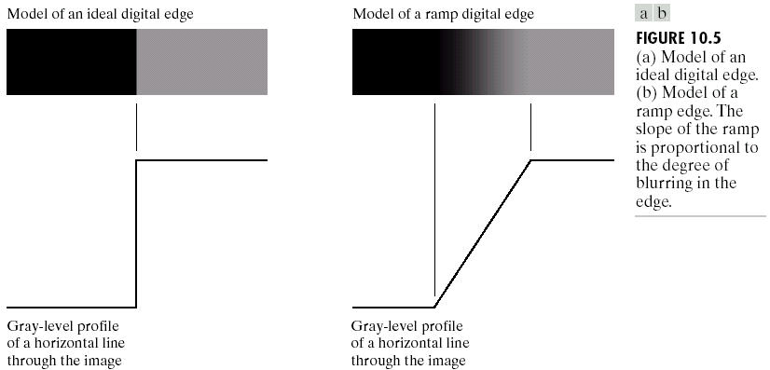
Chapter 10
Image Segmentation
10.1 间断检测
图10.5：

Slide 8
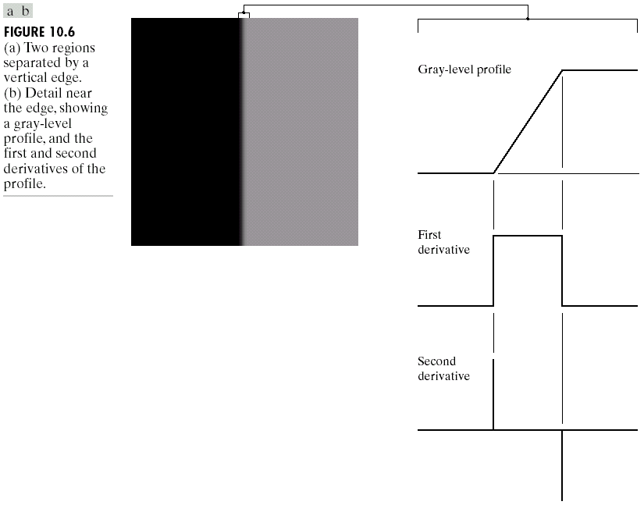
Chapter 10
Image Segmentation
10.1 间断检测
图10.6：

Slide 9
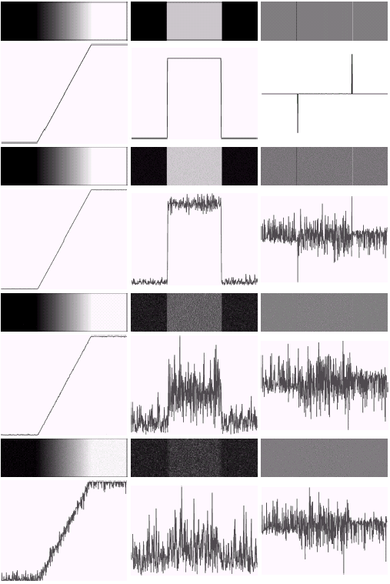

Chapter 10
Image Segmentation
10.1 间断检测
一阶导数：检测边缘点
二阶导数：判断边缘像素在边缘亮的一边，还是暗的一边
P465 例10.3有噪声的边缘附近一阶和二阶导数性质:

Slide 10
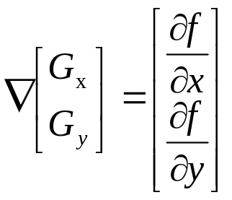
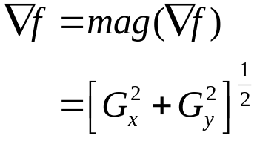


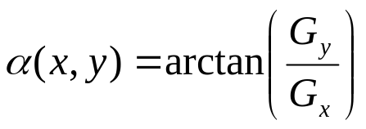
Chapter 10
Image Segmentation
10.1 间断检测
结论：二阶导数对噪声更为敏感
边缘：一阶导数最大：用梯度计算
二阶导数为0：拉氏算子
梯度算子：
定义：
梯度向量指向f变化率最大方向。
大小：
代表 在（x,y）处方向角。
边缘在（x,y）处方向与此点梯度向量方向垂直。

Slide 11
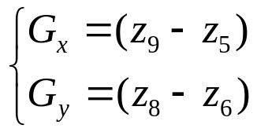
Chapter 10
Image Segmentation
10.1 间断检测
简化实现方法：
Roberts交叉梯度算子：
-1 | 0 |  | 0 | -1
0 | +1 |  | 1 | 0
为2×2模板
Roberts
-1 | -1 | -1 |  | -1 | 0 | 1 |  | -1 | -2 | -1 |  | -1 | 0 | 1
0 | 0 | 0 |  | -1 | 0 | 1 |  | 0 | 0 | 0 |  | -2 | 0 | 2
1 | 1 | 1 |  | -1 | 0 | 1 |  | 1 | 2 | 1 |  | -1 | 0 | 1
Rrewitt Sobel

Slide 12

Chapter 10
Image Segmentation
10.1 间断检测
0 | 1 | 1 |  | -1 | -1 | 0 |  | 0 | 1 | 2 |  | -2 | -1 | 0
-1 | 0 | 1 |  | -1 | 0 | -1 |  | -1 | 0 | 1 |  | -1 | 0 | 1
-1 | -1 | 0 |  | 0 | -1 | -1 |  | -2 | -1 | 0 |  | 0 | 1 | 2
对角线方向Prewitt 对角线Sobel
P469例10.4对梯度及分量进行了说明:
详见图10.10、10.11、10.12（下面三页）：

Slide 13
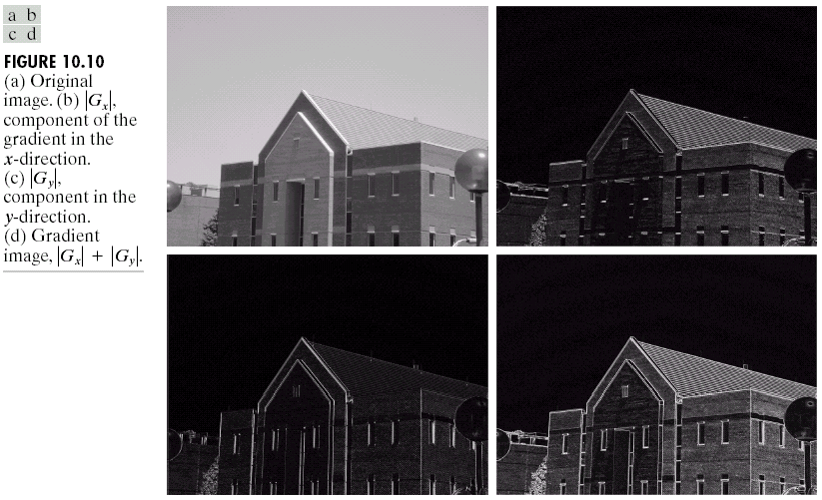
Chapter 10
Image Segmentation
10.1 间断检测
梯度算子：

Slide 14
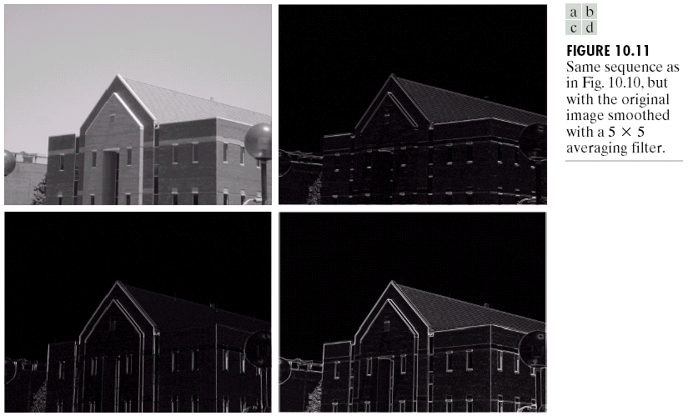
Chapter 10
Image Segmentation
10.1 间断检测
梯度算子：

Slide 15
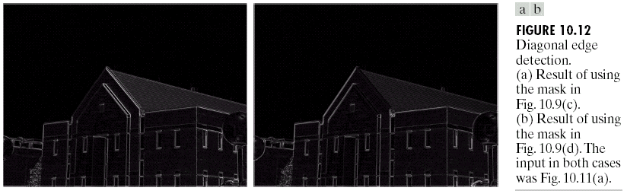
Chapter 10
Image Segmentation
10.1 间断检测
梯度算子：

Slide 16
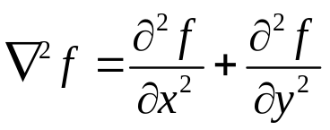

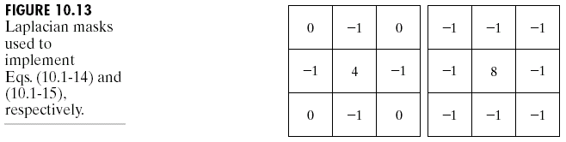
Chapter 10
Image Segmentation
10.1 间断检测
拉普拉斯算子
实际：
或：
对分别以90°和45°为增量的旋转变换，是各向同性的。

Slide 17
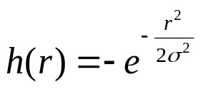


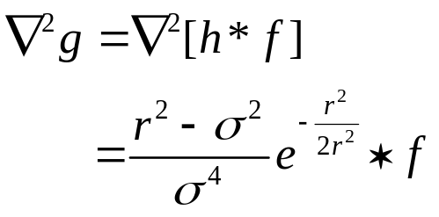
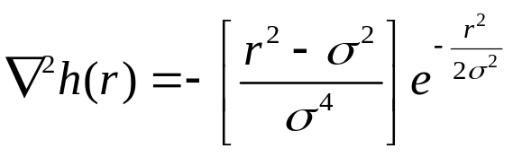
Chapter 10
Image Segmentation
10.1 间断检测
拉氏算子一般不直接用于边缘检测，原因：噪声敏感性，不能检测边缘方向
解决方法：平滑滤波
高斯函数：
是标准差。以此作滤波函数（作卷积）
令： （f为图像）
即用 与图像作卷积

Slide 18

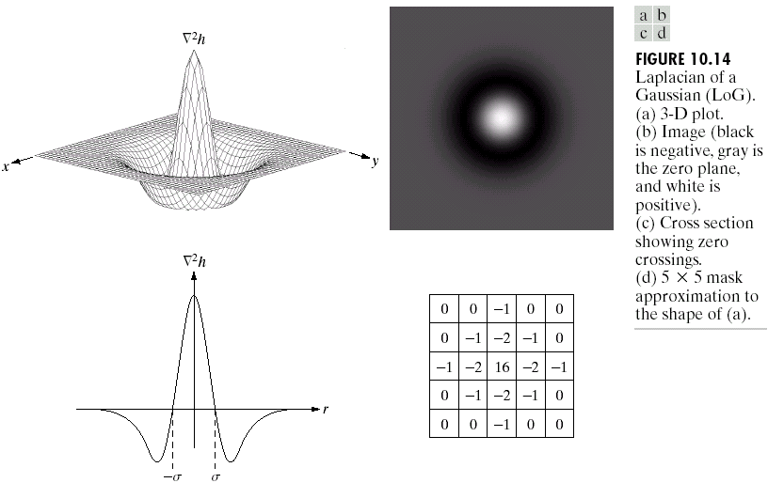
Chapter 10
Image Segmentation
10.1 间断检测
图像见图10.14。

Slide 19
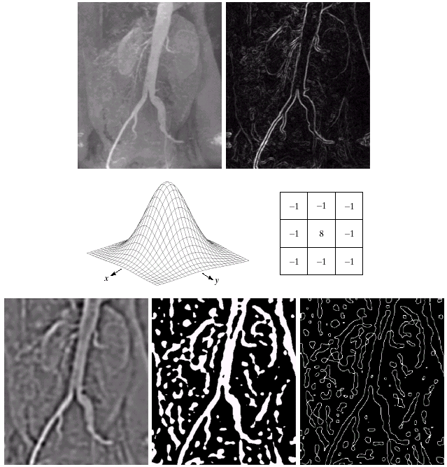
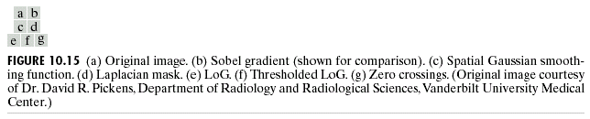
Chapter 10
Image Segmentation
10.1 间断检测
此算子叫LoG算子，模板见上页图10.14（d）
例10.5通过零交叉寻找边缘

Slide 20
Chapter 10
Image Segmentation
10.1 间断检测
结果：
零交叉点图像中的边缘比梯度边缘细
存在“空心粉效应”
具有抑制噪声能力，和抗干扰能力。

Slide 21
Chapter 10
Image Segmentation
10.2 边缘连接和边界检测
10.2 边缘连接和边界检测
上节谈到的边缘检测技术常子由于噪声，不均匀照明等原因，而产生线现象。
使用连接过程将边缘像素合成有意义的边缘。

Slide 22





Chapter 10
Image Segmentation
10.2 边缘连接和边界检测
10.2.1 局部处理
最简单的方法是分析（x,y）的一个小邻域内的像素点， “特性”相似点连接起来，边缘像素相似性的两个主要性质：
（1）梯度响应强度
（2）梯度向量方向
领域内坐标为 的边缘像素，在幅度上相似于 处的像素。
梯度向量方向
以上两条都注意，则连接 及 具体例子见例10.6。

Slide 23
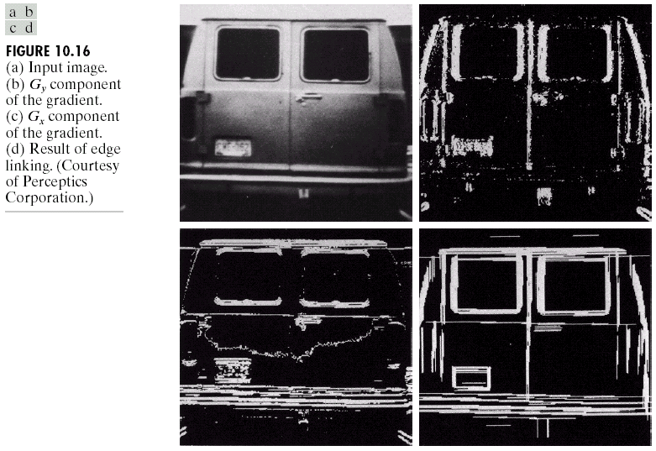
Chapter 10
Image Segmentation
10.2 边缘连接和边界检测
例10.6

Slide 24
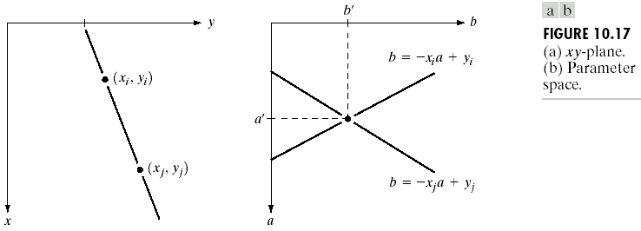
Chapter 10
Image Segmentation
10.2 边缘连接和边界检测
10.2.2 通过霍夫变换进行整体处理
参见下图（1）：

Slide 25
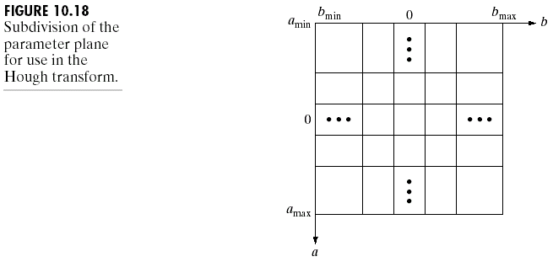
Chapter 10
Image Segmentation
10.2 边缘连接和边界检测
10.2.2 通过霍夫变换进行整体处理
参见下图（2）：

Slide 26






Chapter 10
Image Segmentation
10.2 边缘连接和边界检测
如何提取直线呢？
直线方程：
写成：
在参考平面ab中，对应一条直线，即点（ ）→直线（X-Y面内）→ab平面的点，在ab平面中，交点O对应着过（ ）及（ ）的直线。
原因：过（ ）可作无数条直线，但所有这些直线的斜率和截距应满足直线1，同样（ ）也是如此，而过（ ），（ ）的直线W是“共线”，其对应的斜率——截距一定一样，故对应于ab平面两直线交点。
位于（i, j）位置单元设置累加计数器A（ ）（开始时清零）。对图像中 一点，令参数a分别等于a上的每个细分值，计算出b。

Slide 27


Chapter 10
Image Segmentation
10.2 边缘连接和边界检测
如何提取直线呢？（续）
执行
继续计算。最后查看各计数器情况，即可找出感兴趣的直线。
存在的问题：当直线接近垂直时，斜率无穷大，可采用极坐标方程：

Slide 28
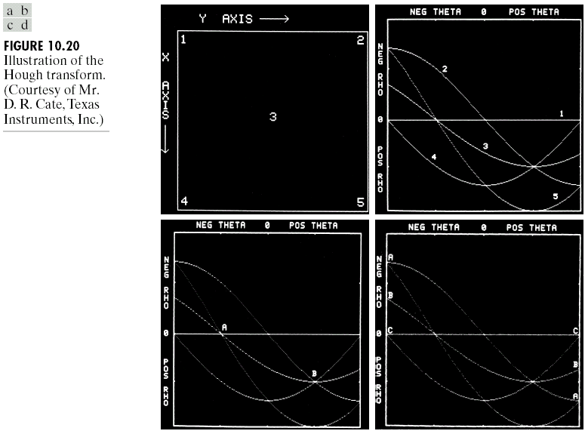
Chapter 10
Image Segmentation
10.2 边缘连接和边界检测
例10.7对霍大变换进行了说明：

Slide 29




Chapter 10
Image Segmentation
10.2 边缘连接和边界检测
霍夫变换同样适应于任何形式的函数
，v坐标向量 c系数向量
例如：圆 ，
累加器变为三维的：
基于霍大变换的连接方法：
①计算梯度→设门限→二值图像
② 平面再细分
③像素高度集中的累加器

Slide 30
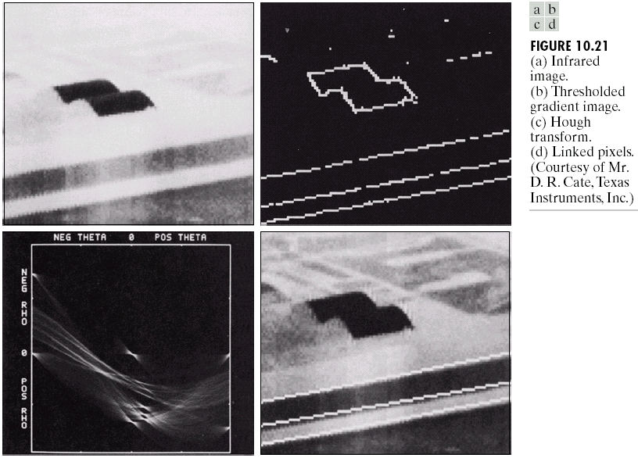
Chapter 10
Image Segmentation
10.2 边缘连接和边界检测
例子：例10.8

Slide 31
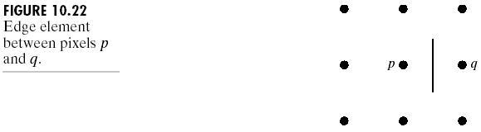
Chapter 10
Image Segmentation
10.2 边缘连接和边界检测
10.2.3 通过图论技术进行全局处理
利于图形方式完成边缘连接。
先定义些基本概念：
可以先参见图10.22说明不同走向：

Slide 32
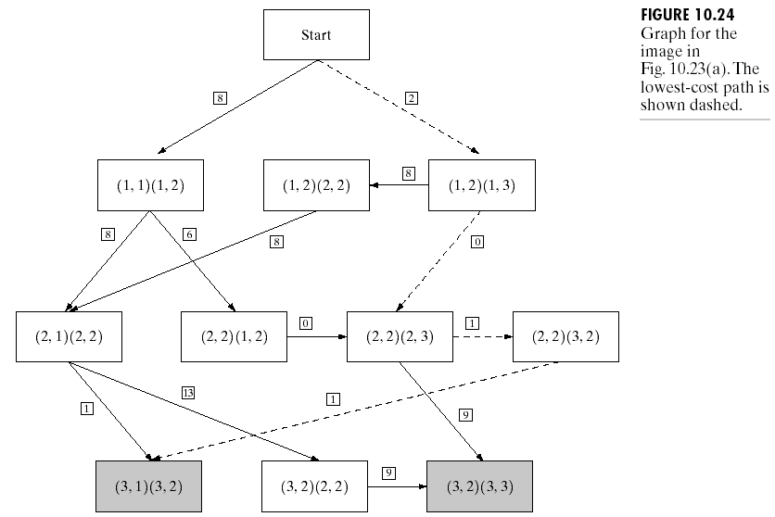
Chapter 10
Image Segmentation
10.2 边缘连接和边界检测
参见图10.24：

Slide 33



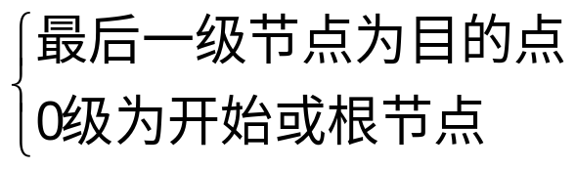




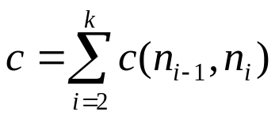

Chapter 10
Image Segmentation
10.2 边缘连接和边界检测
定义图形G（N，U）是有限非空节点集合N+无序点对集合U，U中
对（ ）叫作一条弧， 、 为节点。
如果弧从节点 指向 ，则 为后继节点， 为父节点。
被指出了弧的图叫指向图
定义开销C（ ），它与弧 联系。
节点序列 ，叫从 到 的路径。整条路径的开销：
是 的后继节点。

Slide 34

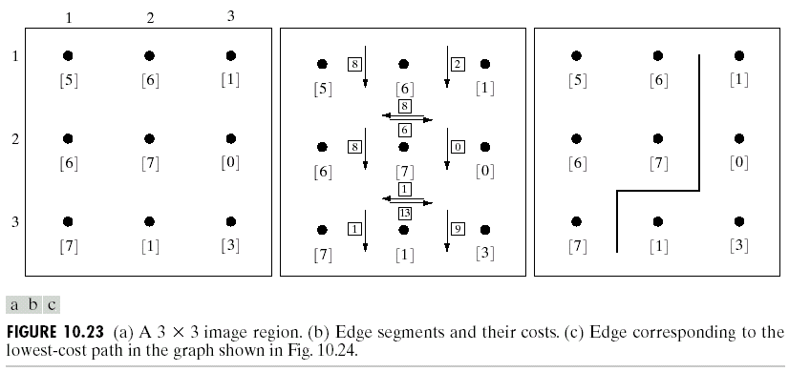
Chapter 10
Image Segmentation
10.2 边缘连接和边界检测
边缘像素:由 来定义
图10.23说明把刚才的概念如何用于边缘检测

Slide 35

Chapter 10
Image Segmentation
10.2 边缘连接和边界检测
每个边缘像素有个相应的开销：
H为图像中最高灰度级。
按惯例，P点位于边缘像素追踪方向的右手一边。p、q是四邻接的。
图10.24中：每个矩形→边缘像素，如果前后紧随的两个相应的边缘像素是同一边缘的一部分，则两个节点间存在一条弧。
通过寻找最小开销路径，进行边缘连接。
为减少搜索工作量，可采用试探的方法，具体步骤见P481。

Slide 36
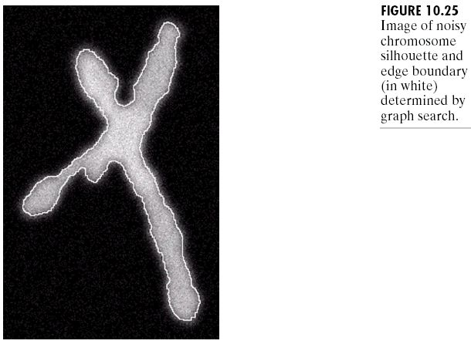
Chapter 10
Image Segmentation
10.2 边缘连接和边界检测
例子见P482例10.9

Slide 37
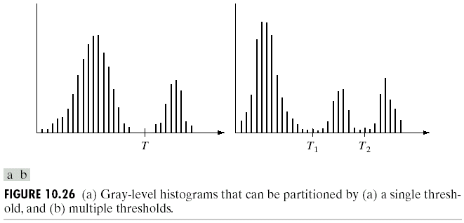
Chapter 10
Image Segmentation
10.3 门限处理
10.3 门限处理
10.3.1 基础
参见图10.26

Slide 38

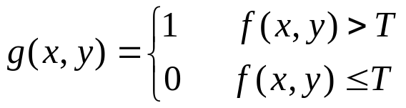
Chapter 10
Image Segmentation
10.3 门限处理
可以把门限处理看作下列形式函数T的一种操作
，p(x,y):局部性质,如：平均灰度
最后：

Slide 39
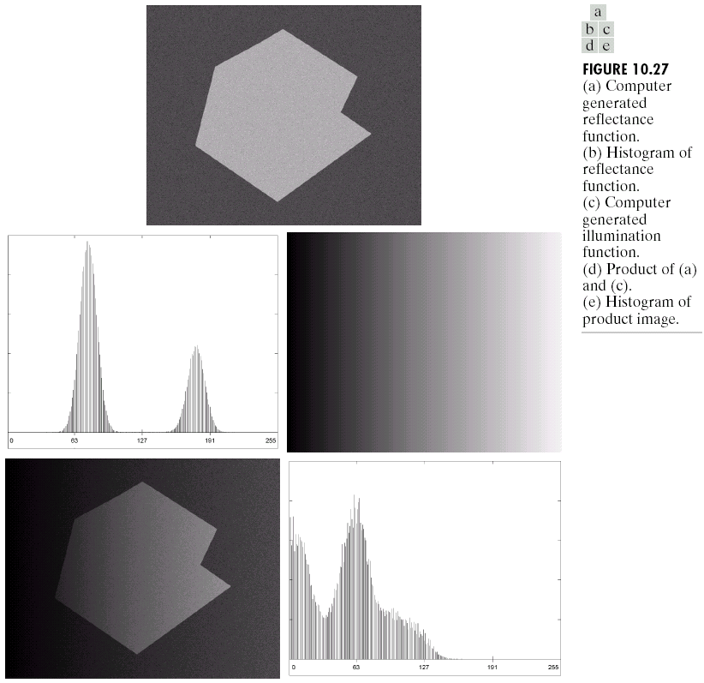

Chapter 10
Image Segmentation
10.3 门限处理
10.3.2 照度（明）的作用
反对率 照度（明）
参见右图图10.27 照度不均匀，难以分割。

Slide 40
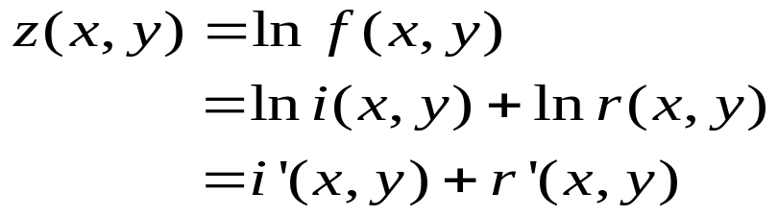




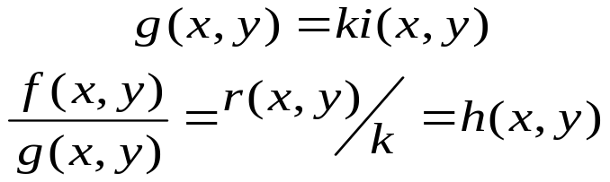



Chapter 10
Image Segmentation
10.3 门限处理
的直方图是 和 的直方图卷积，如果
为常数（均匀照明），则 为常数，其直方图是一个尖峰（脉冲）。可函数与任何函数卷积，结果不变（直方图不变）否则，卷积后，直方图发生变化。
补偿均匀性的方法是：照明投射到一均匀白色反对面上，生成一幅图像：
的门限为T， 门限为 。

Slide 41
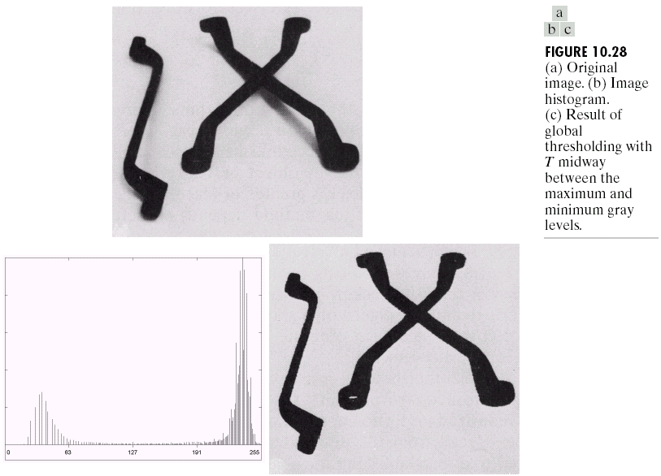
Chapter 10
Image Segmentation
10.3 门限处理
10.3.3 基本全局门限
采用一门
限进行判别。
例子见
P415 例10.10。

Slide 42
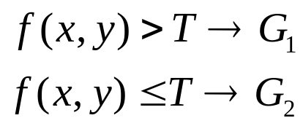

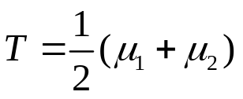
Chapter 10
Image Segmentation
10.3 门限处理
自动门限的获得：
①选一个T的初值
②用T分割图像，分成了两类像素
③对区域G1, G2计算平均灰度
④新门限
⑤重复②—④，直至T值变化小于T。

Slide 43
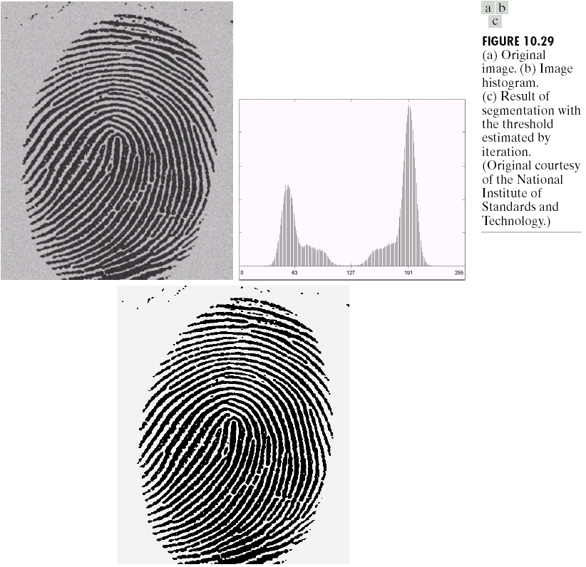
Chapter 10
Image Segmentation
10.3 门限处理
例10.11：全局门限分割

Slide 44
Chapter 10
Image Segmentation
10.3 门限处理
10.3.4 基本自适应门限
当照明不均匀时，易使全局门限失效。一种解决办法是将图像进一步细分为子图像，并对不同的子图像使用不同门限进行分割。
P427例10.12为基本的自适门限处理。

Slide 45
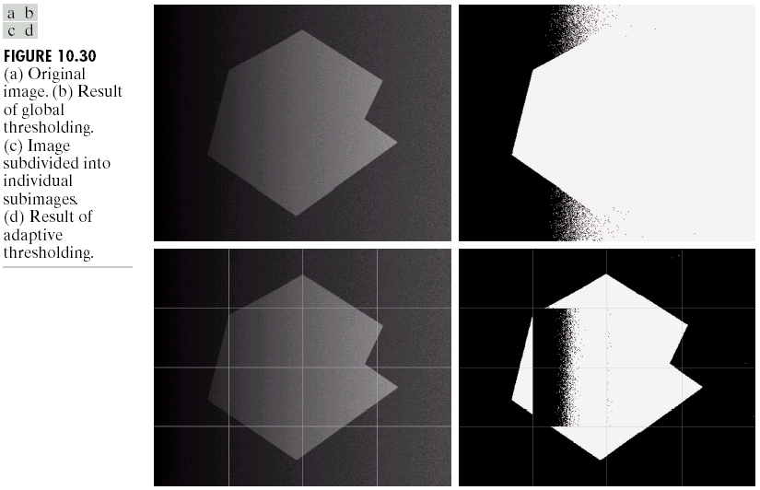
Chapter 10
Image Segmentation
10.3 门限处理
图10.30

Slide 46
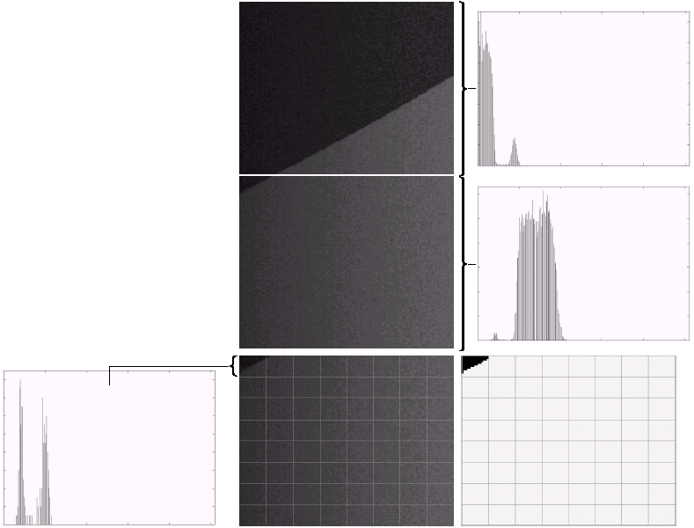
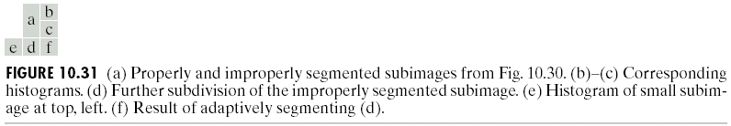
Chapter 10
Image Segmentation
10.3 门限处理
图10.31

Slide 47
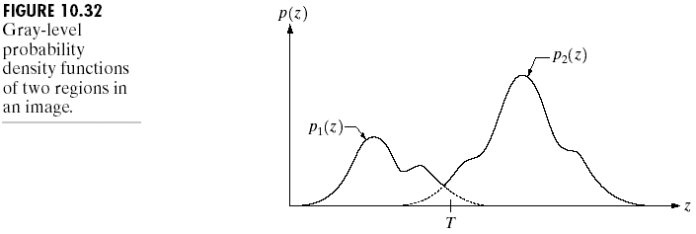
Chapter 10
Image Segmentation
10.3 门限处理
10.3.5 最佳全局和自适应门限
本节讨论一种产生最小平均分割误差的门限估计法。假设一幅图像仅包含两个主要灰度级区域，直方图可以看作对分布的概率密度函数（PDF）的估计P（z）。
参见P490图10.32

Slide 48




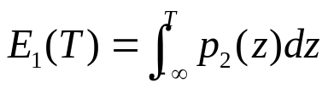
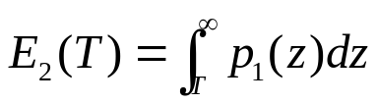
Chapter 10
Image Segmentation
10.3 门限处理
10.3.5 最佳全局和自适应门限（续）
对象类像素出现概率 背景像素的概率
也可叫先验概率，
主要目的是选择一个值，使得在决定一个给定的像素是属于对象还是背景时的平均出错率降至最小。
将背景误判为对象点的概率为：
同样将一个对象→背景点的概率：

Slide 49





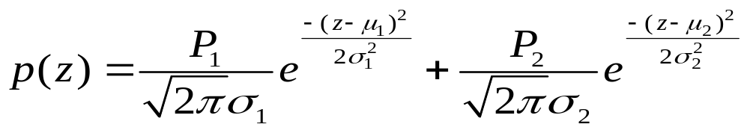



Chapter 10
Image Segmentation
10.3 门限处理
10.3.5 最佳全局和自适应门限（续）
出错率的整体概率：
对T微分后：
如果 最佳门限位于曲线 与 的交点。
如果我们设：
为均值， 为方差。可能得：

Slide 50






Chapter 10
Image Segmentation
10.3 门限处理
10.3.5 最佳全局和自适应门限（续）
有2个可能的解，要得到最佳解需2个门限，如果：
，则只用单一门限：
如果进一步 则最佳门限是均值的平均数， 也是一样，还可以利用直方图，使均方误差最小来估计图像合灰度PDF函数的各个参数。
设直方图是n点的。估计全密度主要目的是确定PDF中是否存在主模式，例如，2个主模式表明边缘（或区域）的存在。
上述方法实现起有相当的难度，微采用2值解法。

Slide 51

Chapter 10
Image Segmentation
10.3 门限处理
10.3.5 最佳全局和自适应门限(续)
例子见P491例10.13

Slide 52

Chapter 10
Image Segmentation
10.3 门限处理
10.3.5 最佳全局和自适应门限(续)
例子见P491例10.13

Slide 53

Chapter 10
Image Segmentation
10.3 门限处理
10.3.5 最佳全局和自适应门限(续)
例子见P491例10.13

Slide 54

Chapter 10
Image Segmentation
10.3 门限处理
10.3.6 利用边界特性改进直方图和局部门限处理
由前几节分析可知：如果直方图尖峰很高、很窄，具有对称性，且被很深的波谷分割开，则易获得“好”的门限值。
设想：如果只使用目标和背景之间的边缘上或其附近的像素，形成直方图，则得到的直方图会有尖峰存在，另外，给定像素对于对象内的概率会与位于背景内的概率大致相等，→对称性，使用性满足某些简单度量的像素→深的波谷。
所谓度量→梯度+拉普拉斯算子
根据梯度或拉氏算子，选择像素构成直方图。根据下式生成3级图像：
T为门限，0，+，－表示3个不同灰度级。
包含对象的一条水平或⊥扫描线具有如下结构：（…）（－，+）（0或1）（+，－）（…）

Slide 55

Chapter 10
Image Segmentation
10.3 门限处理
例子见P494 例10.14

Slide 56

Chapter 10
Image Segmentation
10.3 门限处理
10.3.7 基于不同变量的门限
多光谱图像有多个谱段，如RGB图像解决方法一样：采用三维直方图
门限的处理→在三维空间寻找点的聚簇的过程。
例子见P495例10.15

Slide 57
Chapter 10
Image Segmentation
10.4 基于区域的分割
10.4 基于区域的分割
本节寻找区域为基础的分割技术。

Slide 58








Chapter 10
Image Segmentation
10.4 基于区域的分割
10.4.1 基本公式
令R表示整幅图像区域，可以将分割看作将R划分割看作将R划分为n个子区域R1、R2…Rn的过程：
（a）
（b） 是一个连通区域，i=1、2…n
（c）
（d）
（e）
其中 是定义在集合 的点上的逻辑谓词， 是空集。
所谓“谓词”，举例来说，如果 内的像素有相同的灰度级，则 。

Slide 59
Chapter 10
Image Segmentation
10.4 基于区域的分割
10.4.2 区域生长
根据事先定义的准则，将像素或子区域聚合成更大区域的过程。方法是以一组“种子”开始，将与种子相似（灰度或颜色）的相邻像素附加到生长区域。
如果初始“种子”难以得到时，可先对每像素计算某种特性质，如出现聚类（簇）则处在簇中心附近的像素可作为种子。
例子见P497例10.16（见下页）
具有多峰分布直方图的问题最好使用基于区域的方法解决。

Slide 60

Chapter 10
Image Segmentation
10.4 基于区域的分割
例10.16

Slide 61

Chapter 10
Image Segmentation
10.4 基于区域的分割
例10.16

Slide 62


Chapter 10
Image Segmentation
10.4 基于区域的分割
10.4.3 区域分离与合并
刚才讲的方法是从一组种子开始的，另一种可作为替换的方法是在开始时，将图像分割为一系列不相交区域，然后进行合并或拆分。
具体步骤为：
①对任何区域 ，如果 ，就将该区域拆分为4个区域；
②将 的两个相邻区域和合并（聚合）；
③当再无法进行聚合或拆分时，停止。
例子见P499，例10.17（图示见下页）

Slide 63

Chapter 10
Image Segmentation
10.4 基于区域的分割
例10.17

Slide 64
Chapter 10
Image Segmentation
10.5 基于形态学分水岭的分割
10.5 基于形态学分水岭的分割
目前讲了三种分割方法：
①间断检测；
②门限；
③区域处理
本节介绍形态学水岭方法

Slide 65

Chapter 10
Image Segmentation
10.5 基于形态学分水岭的分割
10.5.1 基本概念
参见P501图10.44，
说明水不断淹没的情形，分割算法的目标就是找出分水线

Slide 66

Chapter 10
Image Segmentation
10.5 基于形态学分水岭的分割
10.5.1 基本概念（续）
参见P501图10.44，
说明水不断淹没的情形，分割算法的目标就是找出分水线

Slide 67


Chapter 10
Image Segmentation
10.5 基于形态学分水岭的分割
10.5.2 水坝构造
而构造分水线。
最简单的方法是使用形态学膨胀。
参见P503，图10.45：

Slide 68
Chapter 10
Image Segmentation
10.5 基于形态学分水岭的分割
膨胀过程受2个条件限制：
①膨胀受q的约束（结构元素中心中能位于q中）
②在引起集合聚合的那些点不能进行膨胀。
其中q的含义是：2个区域刚聚合时的连通分量。
只有满足上述两个条件时，属于q中的点描绘了分水线（水坝）。
以上只是同个简单的例子说明原理，全面的具体的方法如下：

Slide 69






Chapter 10
Image Segmentation
10.5 基于形态学分水岭的分割
10.5.3 分水岭分割算法
设M1、M2…MR为表示图像 的局部最小值点的坐标集合。
C（Mi）为Mi相对应的汇水盆地内的点的坐标的集合。
min和max代表 的最小值、最大值T[n]表示坐标（s,t）的集合
几何上看，T[n]是 中点的坐标集合，集合中的点均位于 平面之下。
随着水位以整数量 到 不断增加，图像中的地形会被水漫过。假设T[n]中坐标在 之下，并被标记为黑色，其他坐标标记为白色，我们府视 平面，将看到二值图像。

Slide 70










Chapter 10
Image Segmentation
10.5 基于形态学分水岭的分割
10.5.3 分水岭分割算法(续)
令 表示汇水盆把中点的坐标集合。在第n阶段且于Mi相对应。
即：如果 且 则在位置（x，y）有 ，否则
令C[n]表示第n阶段汇水盆地被水淹的部分的合集：
令 为所有汇水盒地合集:
可得出 中的每个连通分量都恰好是T[n]的一个连通分量。

Slide 71






Chapter 10
Image Segmentation
10.5 基于形态学分水岭的分割
10.5.3 分水岭分割算法(续)
算法开始时，令 →递归调用
构造了C[n－1]→C[n]的过程如下：
Q代表T[n]中连通分量的集合，对每个连通分量 ，有三种可能：
（a） 为空
（b） 包含 中的一个连通分量
（c） 包含 多于一个的连通分量
当遇到一个新的最小值时，符合条件（a）则将q并入
。当q位于某些局部最小值构成的汇水盆地时，符合条件（b），将q并入 当遇到全部或部分山脊把2个或多个汇水盆地分开时，符合条件（c），再注水就导致合并，此时用3×3结构元素膨胀 并限制在q内。

Slide 72

Chapter 10
Image Segmentation
10.5 基于形态学分水岭的分割
10.5.3 分水岭分割算法
实例见P505例10.18

Slide 73

Chapter 10
Image Segmentation
10.5 基于形态学分水岭的分割
10.5.4 应用标记
分水岭分割算法，通常会由于噪声和其它因素，造成过度分割，如图10.47所示。
过渡分割常使结果毫无用处。
解决的办法是采用标记概念。所谓标记是属于图像的连通分量，与对象相联系→内部标记；背景→外部标记

Slide 74
Chapter 10
Image Segmentation
10.5 基于形态学分水岭的分割
水分岭算法
marker基本步骤：
平滑→内部标记：高海拔；连通
分水岭
①前述分割方法
②求平滑后梯度图像分水岭
选择标记的主要步骤：
①预处理（平滑）
以图10.47为例，进行平滑，去细节
②定义一下所有标记必须满足的准则集合。
将内部标记定义为：
（1）被更高“海拔”点包围起来的区域
（2）区域的连通分量
（3）此连通分量具有相同灰度
结果见图40.48（a）每个区域使用分水岭法

Slide 75

Chapter 10
Image Segmentation
10.5 基于形态学分水岭的分割
水分岭算法
图40.48（a）每个区域使用分水岭法例子：

Slide 76




Chapter 10
Image Segmentation
10.5 基于形态学分水岭的分割
10.6 分割中运动的应用
10.6.1 空间技术
基本方法
检测两幅图像 和 之间在和时的变化的方法是形成其差图像。
T为门限
在动态图像处理中， 中所有值为1的像素，被认为是对象运动的结果差异积累。
目的：将图像中运动部分从序列图像中分离出来时。
为克服随机噪声的影响，我们的方法是考虑几幅图像中同一像素的变化。

Slide 77






Chapter 10
Image Segmentation
10.5 基于形态学分水岭的分割
10.6.1 空间技术（续）
考虑序列图像 并令 为基准图像，累积差异图像ADI：变化一个就记一个数。考虑三种ADI：绝对ADI，—ADI，+ADI。
参考图像
|ADI|
正ADI
负ADI

Slide 78

Chapter 10
Image Segmentation
10.5 基于形态学分水岭的分割
10.6.1 空间技术（续）
例子见P509例10.19

Slide 79

Chapter 10
Image Segmentation
10.5 基于形态学分水岭的分割
设置基准帧
思路：将图像序列中第一幅图像作为基准图像，当一个非恒定的图像分量完全离开它在基准帧中的位置时，可将其对应的背景，Copy到基准帧中对应位置。
例子见P510例10.20

Slide 80





Chapter 10
Image Segmentation
10.5 基于形态学分水岭的分割
10.6.2 频域技术
考虑用傅氏变换确定对运动的估计，考虑一个序列 ，由一台像机拍K幅大小为M*N的图像令 为不同帧间的时间间隔。
图像在x轴上投影为：
同样在y轴上投影之和：
为正整数

Slide 81





Chapter 10
Image Segmentation
10.5 基于形态学分水岭的分割
一维傅氏变换为：
频率——速度关系
V1=10表示为在个幅图像帧中对象移过了10个像素
V1、V2为x、y速度
频率——速度关系
速度x、y分量的符号可利用公式（10.6.12）来判别P512。 例子见P512，例10.21

Slide 82

Chapter 10
Image Segmentation
10.5 基于形态学分水岭的分割
10.6.2 频域技术实例
例10.21

Slide 83

Chapter 10
Image Segmentation
10.5 基于形态学分水岭的分割
10.6.2 频域技术实例
例10.21

Slide 84

Chapter 10
Image Segmentation
10.5 基于形态学分水岭的分割
10.6.2 频域技术实例
例10.21

